Slide 1
面向对象与多线程综合实验-输入输出流
教师：段鹏飞

Slide 2
实验 3-实验目的
了解Java中I/O流的概念和种类；
掌握字节流处理和字符流处理，包括File类，InputStream/OutputStream及其子类，Reader/Writer及其子类；
熟练掌握文件的顺序处理，随机访问处理；
熟悉对象串行化的概念和方法。

Slide 3
实验内容
（1）完善showFileList()方法，实现档案信息浏览，在未讲数据库之前，系统中已存在档案信息放置在Hashtable中，提供新版DataProcessing类，该类实现了对应数据的查找、插入操作。
（2）完善uploadFile()方法，实现档案数据的上传，在未讲网络之前，该方法只需实现在指定目录中读取文件，并将其拷贝至其他目录中，此外还需将相关档案信息写入对应Hashtable中。
（3）完善downloadFile()，实现档案数据下载，目前只需要实现根据档案号，在Hashtable中查找得到文件位置，然后读取文件并将其拷贝至指定目录中。

Slide 4
流的类型
根据流动方向的不同，流分为输入流和输出流；
对于输入和输出流，由于传输格式的不同，又分为字节流和字符流：
  字节流是指8位的通用字节流，以字节为基本单位，在java.io包中，对于字节流进行操作的类大部分继承于InputStream（输入字节流）类和OutputStream（输出字节流）类；
  字符流是指16位的Unicode字符流，以字符（两个字节）为基本单位，非常适合处理字符串和文本，对于字符流进行操作的类大部分继承于Reader（读取流）类和Writer（写入流）类。

Slide 5
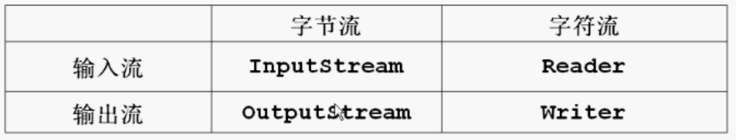
字节流和字符流
Java中的流分为两种，一种是字节流，另一种是字符流，分别由四个抽象类来表示（每种流包括输入和输出两种所以一共四）
Java中其他多种多样变化的流均是由它们派生出来的

Slide 6
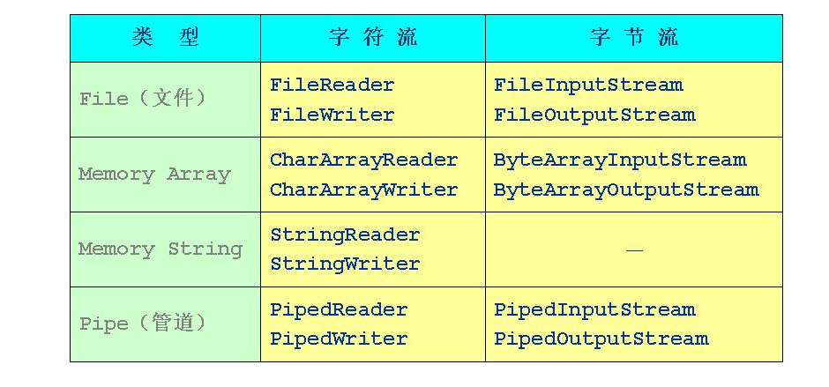
节点流类型

Slide 7
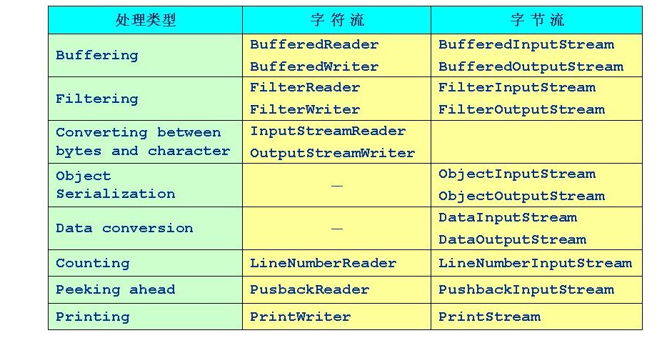
处理流类型

Slide 8
FileInputStream类的构造方法
FileInputStream类的构造方法有3种重载方式，以下是常用的几种。
构 造 方 法 | 说 明
FileInputStream(File file) throws FileNotFoundException | 使用File对象创建文件输入流对象，如果文件打开失败，将抛出异常
FileInputStream(String name) throws FileNotFoundException | 使用文件名或路径创建文件输入流对象，如果文件打开失败，将抛出异常

Slide 9
FileInputStream类的常用方法
方 法 原 型 | 说 明
int read() throws IOException | 读取文件中的数据，一次读取一个字节，读取的数据作为返回值返回，如果读到文件末尾则返回-1，有可能抛异常，必须捕捉
int read(byte[] b) throws IOException | 读取文件中的数据，将读到的数据存放到byte型数组中，并返回读取的字节的数量，未读到数据返回-1，有可能抛异常，必须捕捉
void close() throws IOException | 关闭流对象，有可能抛异常，必须捕捉

Slide 10
FileInputStream对象读文件示例1
public class FileInputStreamDemo1 {
public static void main(String[] args) {
try {
File file = new File("test.txt"); //创建文件对象
//使用文件对象创建文件输入流对象，相当于打开文件
FileInputStream fis = new FileInputStream(file);
for (int i = 0; i < file.length(); i++) {
char ch = (char)(fis.read()); //循环读取字符
System.out.print(ch);
}
System.out.println();
fis.close(); //关闭流
} catch (FileNotFoundException fnfe) {
System.out.println("文件打开失败。");
} catch (IOException ioe) {
ioe.printStackTrace();
}
}
}

Slide 11
FileInputStream对象读文件示例2
public class FileInputStreamDemo2 {
public static void main(String[] args) {
try {
File file = new File("test.txt"); //创建文件对象
FileInputStream fis = new FileInputStream(file);
//根据文件的字节长度创建字节数组
byte[] buf = new byte[(int)(file.length())];
fis.read(buf); //读取文件中的数据存放到字节数组中
String str = new String(buf); //利用字节数组创建字符串
System.out.println(str); //打印字符串
fis.close(); //关闭流
} catch (FileNotFoundException fnfe) {
System.out.println("文件打开失败。");
} catch (IOException ioe) {
ioe.printStackTrace();
}
}
}

Slide 12
FileOutputStream类的构造方法
FileOutputStream类的构造方法有5种重载方式，以下是常用的几种。
构 造 方 法 | 说 明
FileOutputStream(File file) throws FileNotFoundException | 使用File对象创建文件输出流对象，如果文件打开失败，将抛出异常
FileOutputStream(File file, boolean append) throws FileNotFoundException | 使用File对象创建文件输出流对象，并由参数append指定是否追加文件内容，true为追加，false为不追加，异常情况同上
FileOutputStream(String name) throws FileNotFoundException | 直接使用文件名或路径创建文件输出流对象，异常情况同上
FileOutputStream(String name, boolean append) throws FileNotFoundException | 直接使用文件名或路径创建文件输出流对象，并由参数append指定是否追加，异常情况同上

Slide 13
FileOutputStream类的常用方法
方 法 原 型 | 说 明
void write(int b) throws IOException | 往文件中写数据，一次写一个字节，有可能抛异常，必须捕捉
void write(byte[] b) throws IOException | 往文件中写数据，将byte数组中的数据全部写入到文件中，有可能抛异常，必须捕捉
void close() throws IOException | 关闭流对象，有可能抛异常，必须捕捉

Slide 14
FileOutputStream对象写文件示例1
public class FileOutputStreamDemo1
{
//在函数内部不进行异常处理，将异常抛出函数外部
public static void main(String[] args) throws IOException
{
String str = "Hello world!";
File file = new File("test.txt"); //创建文件对象
//通过文件对象创建文件输出流对象
//附加第二个参数true，指定进行文件追加，默认为不追加
FileOutputStream fos = new FileOutputStream(file, true);
//逐个将字符写入到文件中
for (int i = 0; i < str.length(); i++)
{
fos.write(str.charAt(i));
}
fos.close(); //关闭流
}
}

Slide 15
FileOutputStream对象写文件示例2
public class FileOutputStreamDemo2
{
//在函数内部不进行异常处理，将异常抛出函数外部
public static void main(String[] args) throws Exception
{
String str = "I Love Java";
//通过文件名创建文件输出流对象
FileOutputStream fos = new FileOutputStream("test.txt");
//将字符串转化为字节数组
byte[] buffer = str.getBytes();
//将字节数组中包含的数据一次性写入到文件中
fos.write(buffer);
//关闭流
fos.close();
}
}

Slide 16
FileInputStream/FileOutputStream小结
FileInputStream类和FileOutputStream类是成对出现的，一个进行输入（读文件）操作，一个进行输出（写文件）操作；
由于采用字节方式进行数据传输，不必考虑数据的格式问题，这两个类对文件操作的效率较高；
可以使用这两个类完成复制文件的操作。

Slide 17
复制文件示例
public class CopyFileDemo {
public static void main(String[] args) throws IOException {
File srcFile = new File("src.dat"); //源文件对象
File destFile = new File("dest.dat"); //目标文件对象
if (!(destFile.exists())) { //判断目标文件是否存在
destFile.createNewFile(); //如果不存在则创建新文件
}
//使用源文件对象创建文件输入流对象
FileInputStream fis = new FileInputStream(srcFile);
//使用目标文件对象创建文件输出流对象
FileOutputStream fos = new FileOutputStream(destFile);
byte[] buf = new byte[1024]; //创建字节数组，作为临时缓冲
System.out.println("开始复制文件...");
while (fis.read(buf) != -1) { //循环从文件输入流中读取数据
fos.write(buf); //写入到文件输出流中（注意文件多写）
}
System.out.println("文件复制成功！");
fis.close(); //关闭流
fos.close();
}
}

Slide 18
谢谢

